Slide 1

SOFTDEVELOPERS
Nicolas tapia
YuRaNy Triana
Miguel López
Andrés noratO

Slide 2
Sordmark
Planteamiento del problema
El problema obedece a una necesidad real que se presenta en un supermercado mediano, ya que este supermercado no cuenta con el uso adecuado de su información ocasionando perdida de tiempo y una mala contabilidad, su inventario se controla a través de anotaciones en una agenda.

Slide 3
alcance
Realizar un aplicativo web que permita el ingreso a usuarios del sistema brindando seguridad en la acción. Una vez el usuario haya ingresado se le permitirá ejecutar funciones que realiza el sistema según el cargo que esté ejerciendo. Una de estas funciones será el registro, mediante formularios, de usuarios, ventas, ingresos, productos, proveedores teniendo en cuenta que no se registrará información adicional a esta.
Otra función será la consulta de información acerca de ingresos, ventas, productos disponibles, compras (al proveedor), sin mostrar información adicional, ya que solo se mostrará la información de dichos objetos, que fueron registrados previamente.

Slide 4
alcance
También una de las funciones importantes que tiene el sistema es la de modificar la información ya registrada por los usuarios, bien sea información sobre ventas, usuarios, ingresos, productos, proveedores, sin llegar a modificar, datos que son relevantes para el funcionamiento del sistema.
Por último, una de las funciones, para complementar el sistema, es la de poder contactar a los proveedores para la adquisición de productos, ya sea por Teléfono o enviando un correo electrónico, descartando la idea de contactar nuevos proveedores además de los registrados o realizar acciones diferentes a la de contactar.

Slide 5
Justificación
La razón principal para elaborar el sistema de información es la de facilitar al usuario el registro de inventario y pedido de productos mediante un aplicativo web con una interfaz fácil de entender y controlar por el usuario. De esta manera, haciendo referencia a la utilización de medios informáticos para almacenar y procesar el tipo de información requerida, y de esta forma solucionar el problema actual.
Al añadir este aplicativo web se cubrirá la necesidad de la administración de la información en la empresa, ya que el manejo de la información es imprescindible en ella.

Slide 6
Objetivo general
Desarrollar un aplicativo web que le permita al usuario llevar el control de la información en cuanto inventario y vetas que realiza en la empresa.

Slide 7
Objetivos específicos
Objetivos específicos
Crear una bases de datos que almacene la información
Brindar seguridad mediante un login para el ingreso y registro de usuarios.
Tener un registro de los ingresos, proveedores, clientes y ventas mediante el aplicativo web.
Crear una plataforma para la adquisición de productos al proveedor mediante el E-mail y teléfono.
Clasificar la accesibilidad de la información según los cargos de los usuarios del aplicativo.

Slide 8
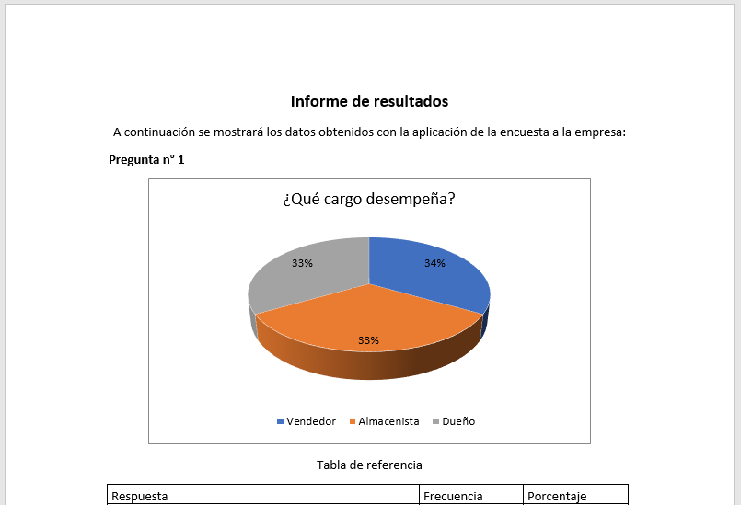
Recolección de información
INFORME DE ENCUESTAS
MODELO DE ENCUESTA

Slide 9
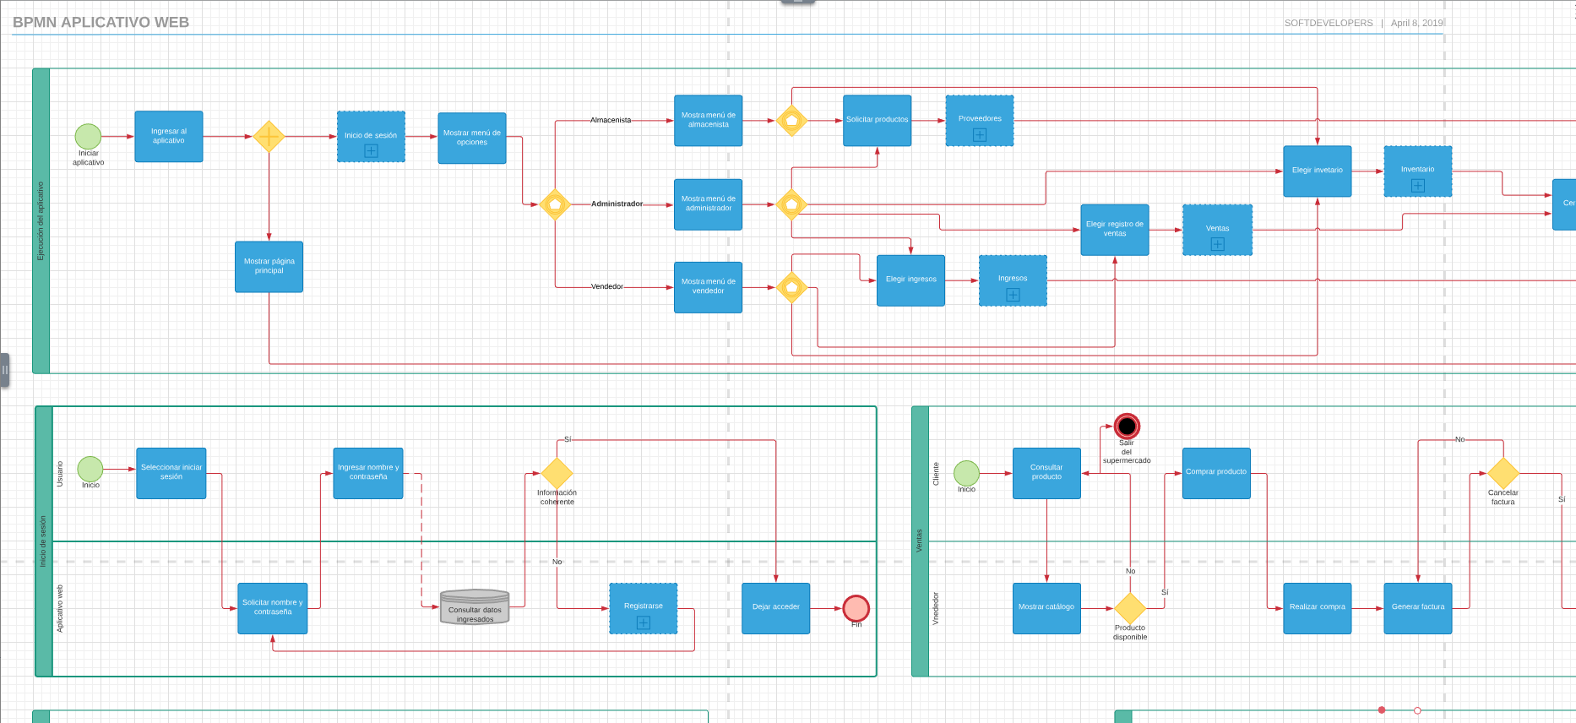
BPMn (Diagrama de flujo)
BPMN

Slide 10
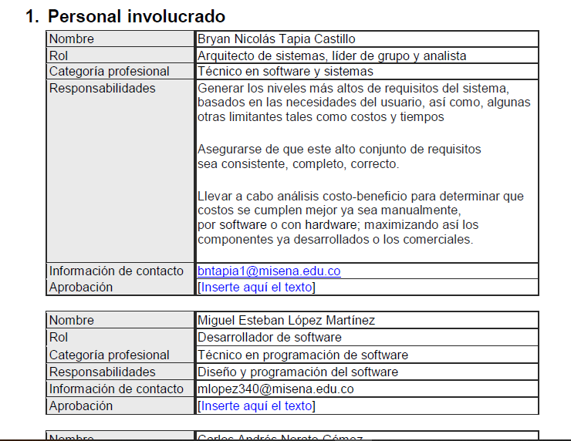
Informe de requerimientos (ieee 830)
ESTANDAR (IEEE 830)

Slide 11
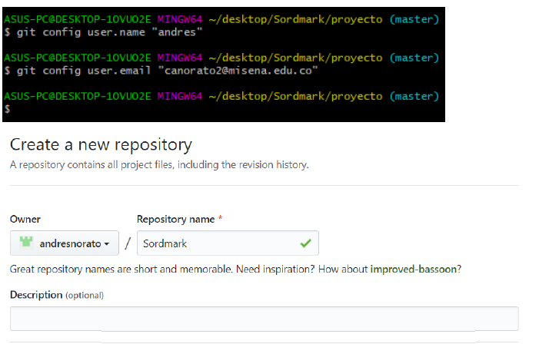
Sistema de control de versiones
CONTROL DE VERSIONES

Slide 12
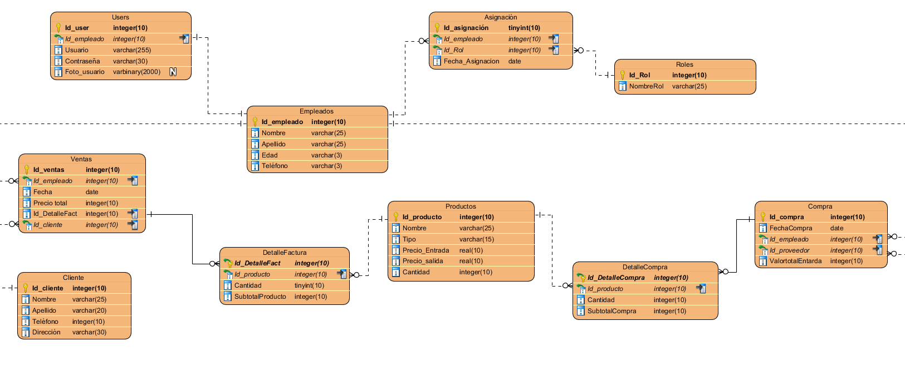
Modelo entidad relación
MER

Slide 13
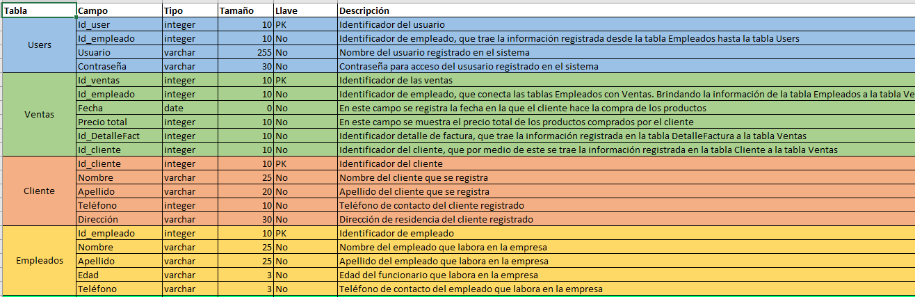
Diccionario de datos
Diccionario

Slide 14
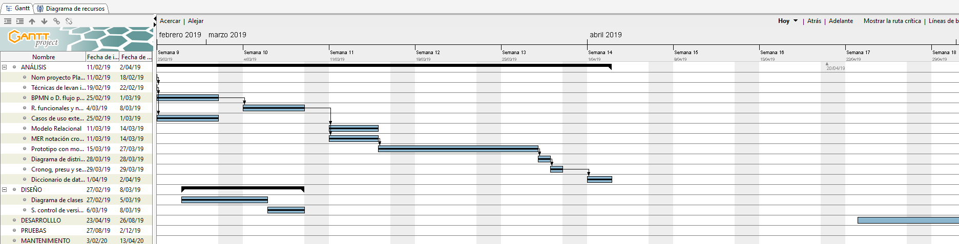
Diagrama de Gantt Y Presupuesto
DIAGRAMA
GANTT
PRESUP.

Slide 15
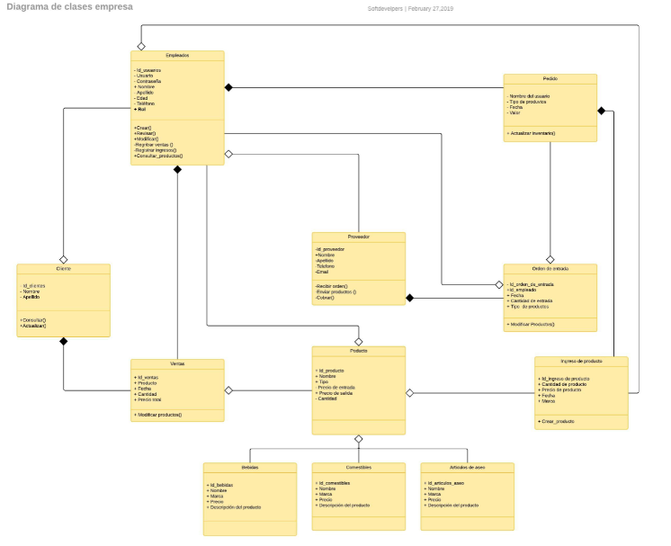
Diagrama de clases
Diagrama

Slide 16
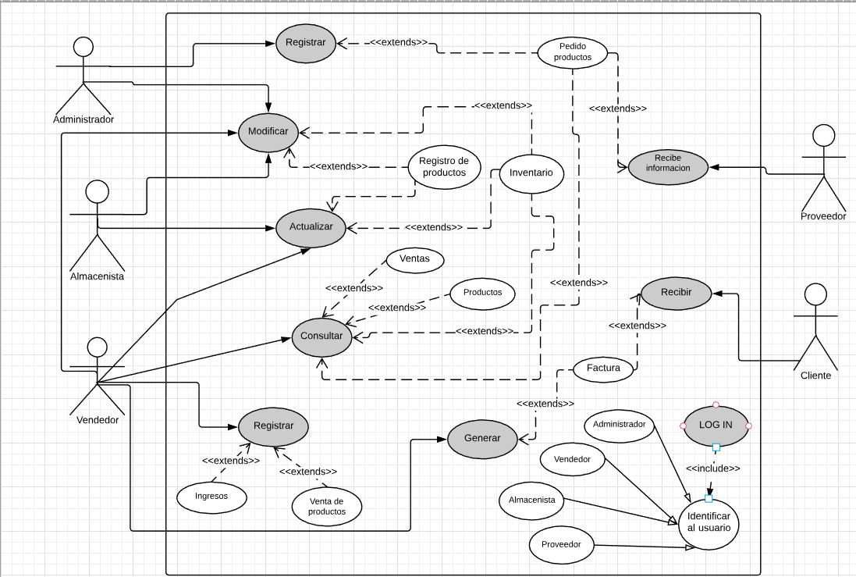
Caso de uso
Cdu

Slide 17
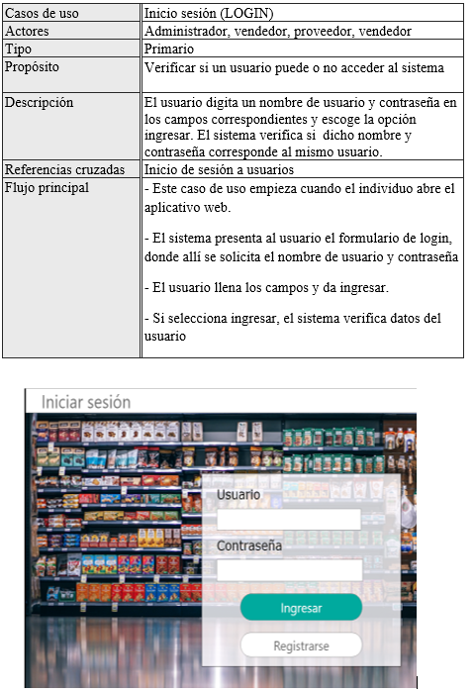
Caso de uso extendido y prototipo
CASO DE USO EXTENDIDO

Slide 18
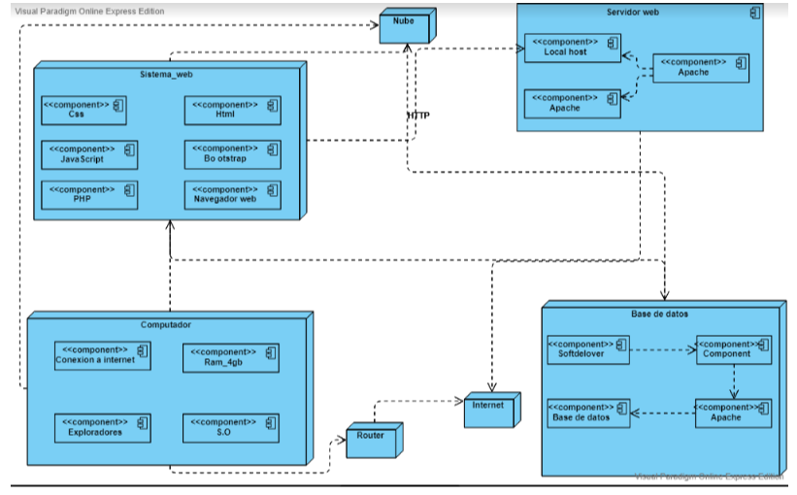
Diagrama de distribución
DIAGRAMA

